Slide 1
2 giugno1946 l’Italia diventa una Repubblica
Dal voto amministrativo di primavera al referendum e all’elezione dell’Assemblea Costituente
Il popolo italiano alla prova della democrazia

Slide 2
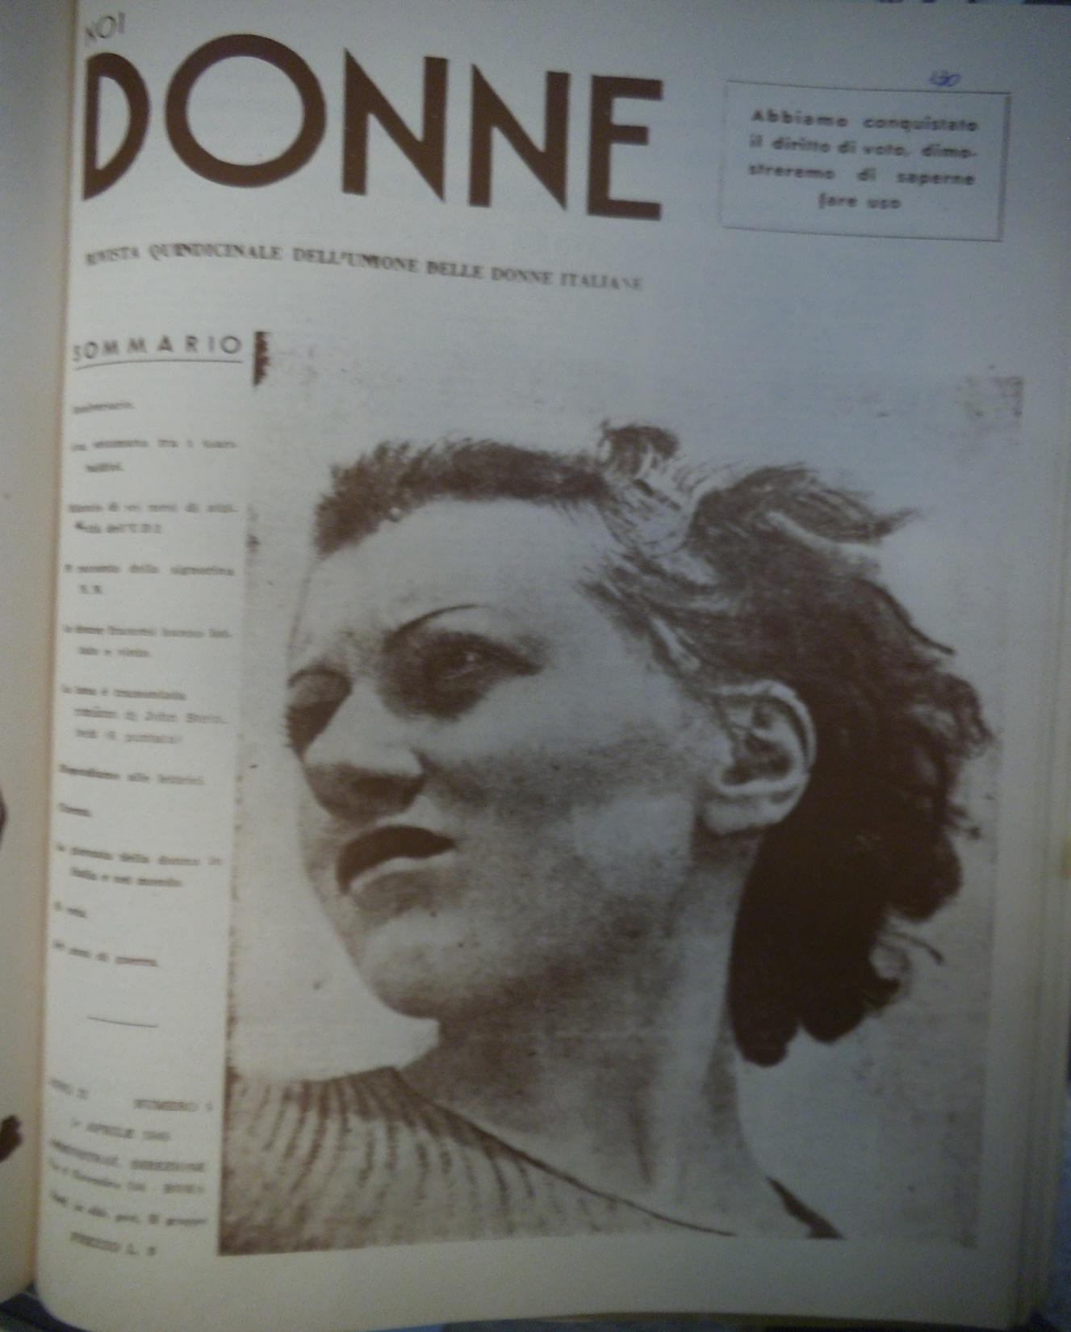

Slide 3
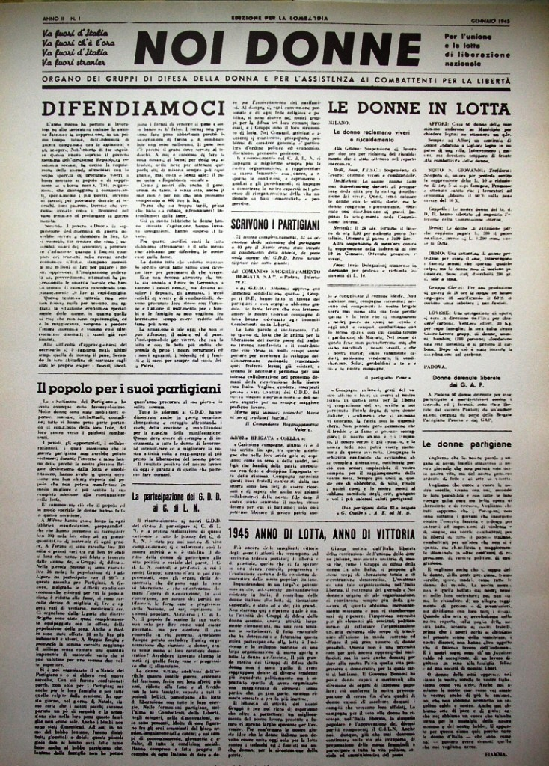

Slide 4
Gruppi di difesa della donna (GDD)
Durante la Resistenza, nell’orbita del CLN nacquero diversi organismi unitari, tra i quali i Gruppi di difesa delle donna e per l’assistenza ai combattenti per la libertà.
I GDD sorsero a Milano, alla fine del 1943, su iniziativa del PCI, PSIUP, PARTITO D’AZIONE, ma in alcune città anche la DC aderì ai GDD.
I GDD non si limitarono a prestare assistenza ai partigiani e alle loro famiglie, ma in molte città promossero azioni. Nell'estate 1944, in realtà territoriali più dinamiche, si diede avvio alla costituzione di gruppi di "Volontarie della libertà" con donne particolarmente che si sentivano disposte a compiere atti di sabotaggio delle comunicazioni telefoniche, azioni dimostrative, atti di liberazione di prigionieri, colpi contro donne collaborazioniste. In questo contesto vanno collocati la liberazione di partigiani dagli ospedali, la posa di fiori e di corone sulle tombe delle vittime dei nazifascisti nella notte tra il 31 ottobre e il 1° novembre 1944, l’organizzazione del “Natale del partigiano”, le manifestazioni della “Giornata internazionale delle donne” dell’8 marzo 1945

Slide 5
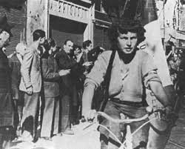

Slide 6
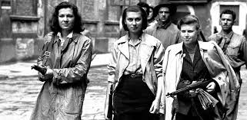

Slide 7
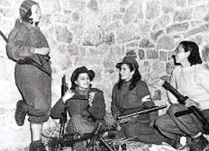

Slide 8
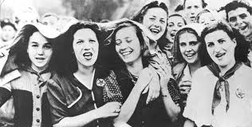

Slide 9
Donne nella Resistenza
Partigiane: 35.000- Patriote: 20.000
- Gruppi di difesa: 70.000 iscritte
- Arrestate, torturate: 4.653
- Deportate: 2.750
- Commissarie di guerra: 512
- Medaglie d'oro: 16
- Medaglie d'argento: 17
- Fucilate o cadute in combattimento: 2.900

Slide 10
Ma i pregiudizi verso le donne resistono
"C'è, nei confronti delle donne che hanno partecipato alla Resistenza, un misto di curiosità e di sospetto… E' comprensibile … che una donna abbia offerto assistenza a un prigioniero, a un disperso, a uno sbandato, tanto più se costui è un fidanzato, un padre, un fratello… L'ammirazione e la comprensione diminuiscono, quando l'attività della donna sia stata più impegnativa e determinata da un a scelta individuale, non giustificata da affetti e solidarietà familiari. Per ogni passaggio trasgressivo, la solidarietà diminuisce, fino a giungere all'aperto sospetto e al dileggio.“ (Miriam Mafai, Pane nero)

Slide 11
Ruolo delle donne nella Resistenza
La storica Marina Addis Saba, precisa che l'impegno femminile, durante la guerra di liberazione, "disconosciuto e poco noto", si orientò verso due direzioni: l'una dettata dalla necessità, fu quella di resistere e di dare assistenza ai partigiani, attraverso molteplici attività materiali, dalla cura ai feriti, al trasporto di armi, munizioni e cibo, anche nelle zone più impervie, nei nascondigli dei partigiani, in mezzo ai monti.
L'altra direzione dell'impegno femminile è stata quella politica.
Numerosissime donne, di ogni estrazione sociale, operaie, studentesse, casalinghe, insegnanti, in città, così come in campagna, organizzarono veri e propri corsi di preparazione politica e tecnica, di specializzazione per l'assistenza sanitaria, per la stampa dei giornali e dei fogli del Comitato di Liberazione Nazionale e per la divulgazione di stampa e volantini di propaganda, a favore della lotta partigiana. http://www.storiaxxisecolo.it/Resistenza/resistenzadonne.htm

Slide 12
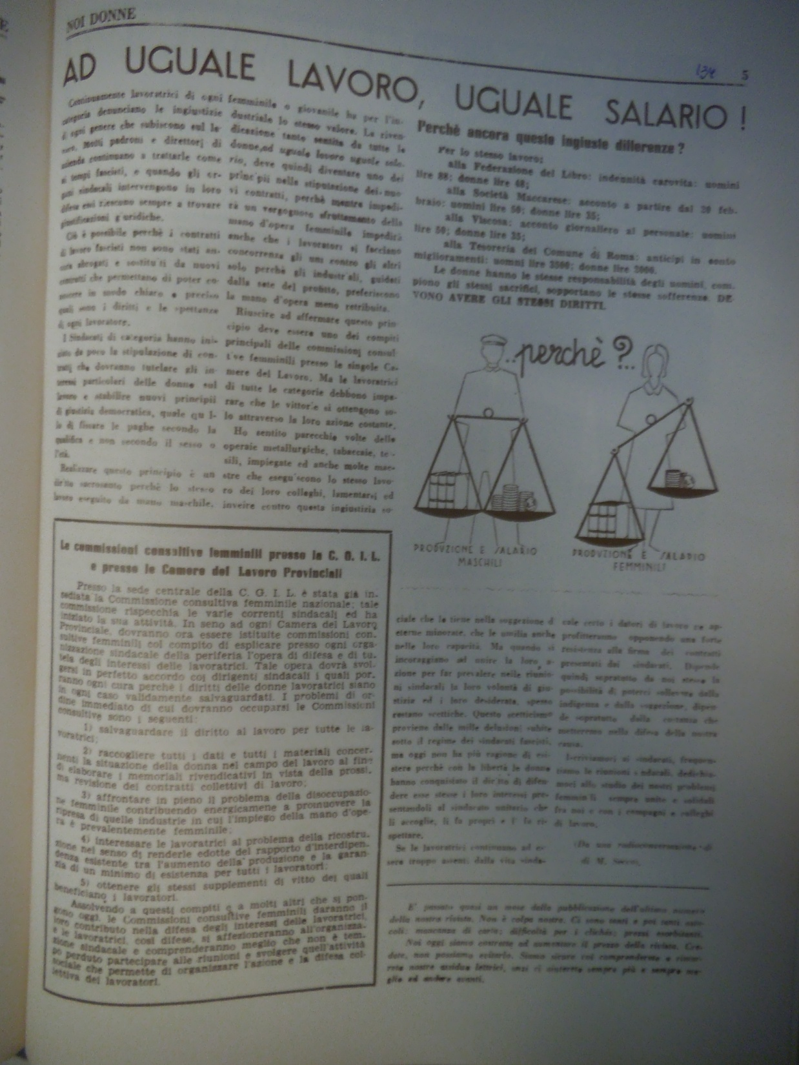

Slide 13
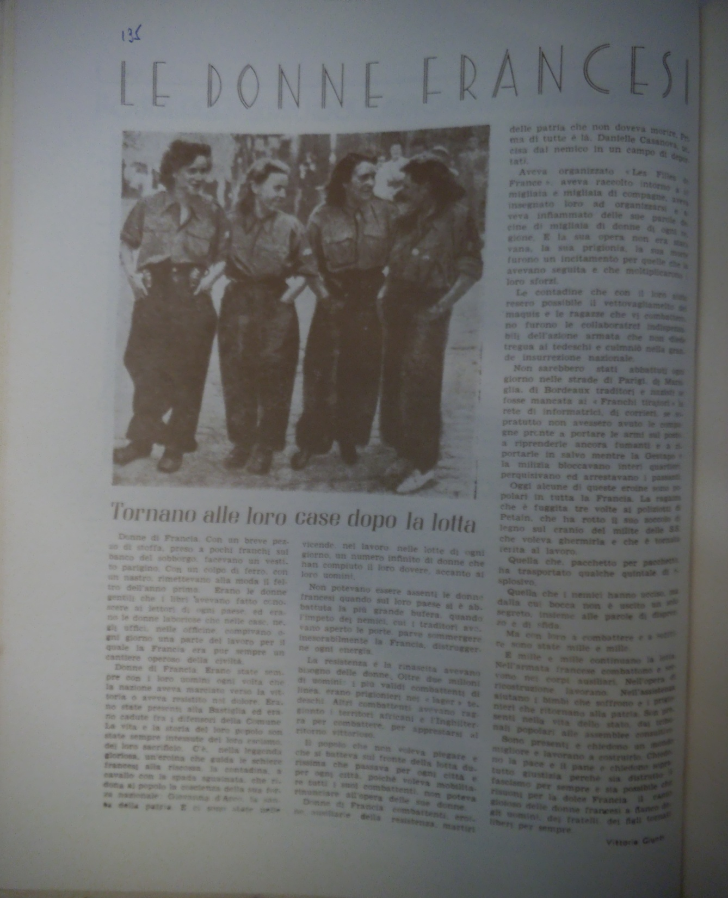

Slide 14
Ada Gobetti
No, non era Paolo, anche se non se ne scorgeva il viso, reclino. Ma non provai nessuna reazione di sollievo. Una pena insostenibile mi scosse tutta alla vista di quella giovane carne denudata e straziata, come se fosse stata la mia stessa carne, quella di mio figlio. Mai come in quel momento sentii quanto sia forte l’istintiva profonda solidarietà materna per cui ognuna sente come figlio suo ogni figlio d’ogni altra donna.
9 giugno, Torino. Giornata vertiginosa. Ho calcolato che oggi son passate in casa mia cinquantaquattro persone. E qualche volta mi chiedo se questo mio affidarmi all’istinto e alla sorveglianza di Espedita e alla benevolenza dei vicini non rasenti l’incoscienza. Ma poi mi dico che difficilmente il punto di riferimento rappresentato dalla mia casa sarebbe sostituibile.
Non è vero che non c’è nulla da fare per voi ragazze. Poiché tutte potete partecipare alle battaglie che oggi in Italia si combattono in ogni campo per imporre il rispetto e l’applicazione della Costituzione. Affermando l’uguaglianza di tutti i cittadini senza nessuna distinzione, la nostra Costituzione garantisce implicitamente quelle che sono le vostre esigenze fondamentali: il diritto al lavoro e il diritto all’amore. S’impegna cioè a creare una organizzazione sociale in cui non esista incompatibilità tra le due cose; in cui una ragazza possa iniziare e seguire una carriera indipendente, esprimere le proprie capacità, inserirsi nel lavoro produttivo del paese, senza dover per questo rinunziare ad avere una famiglia o una casa, o senza dover inevitabilmente trascurare l’una o l’altra cosa; o senza doversi infine sottoporre, se vuole farle bene entrambe, a una fatica, una tensione di cui finirà presto o tardi col sentire le conseguenze.

Slide 15
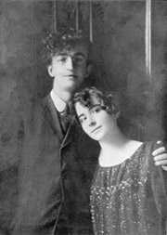
«Cosa ho a che fare io con gli schiavi?»
Tutti i libri di Piero Gobetti riportano in copertina questo motto liberale, scritto in greco antico.

Slide 16
DECRTO LEGISLATIVO LUOGOTENENZIALE
1° febbraio 1945
Estensione alle donne del diritto di voto
UMBERTO DI SAVOIA
PRINCIPE DI PIEMONTE LUOGOTENENTE GENERALE DEL REGNO
Art. 1
Il diritto di voto è esteso alle donne che si trovino nelle condizioni previste
dagli articoli 1 e 2 del testo unico della legge elettorale politica, approvato con
R. decreto 2 settembre 1919 n. 1495.
Art. 2
È ordinata la compilazione delle liste elettorali femminili in tutti i Comuni.
Per la compilazione di tali liste, che saranno tenute distinte da quelle
maschili, si applicano le disposizioni del decreto legislativo Luogotenenziale
28 settembre 1944 n. 247, e le relative norme di attuazione approvate con
decreto del Ministro per l’interno in data 24 ottobre 1944.
Art. 3
Oltre quanto stabilito dall’art. 2 del decreto del Ministro per l’interno in data
24 ottobre 1944, non possono essere iscritte nelle liste elettorali le donne
indicate nell’art. 354 del Regolamento per l’esecuzione del testo unico delle
leggi di pubblica sicurezza, approvato con R. decreto 6 maggio 1940 n. 635.
Art. 4
Il presente decreto entra in vigore il giorno successivo a quello della sua
pubblicazione nella Gazzetta Ufficiale del Regno.
Ordiniamo, a chiunque spetti, di osservare il presente decreto e di farlo
osservare come legge dello Stato.
Data a Roma, addì 1° febbraio 1945
UMBERTO DI SAVOIA BONOMI - TUPINI

Slide 17
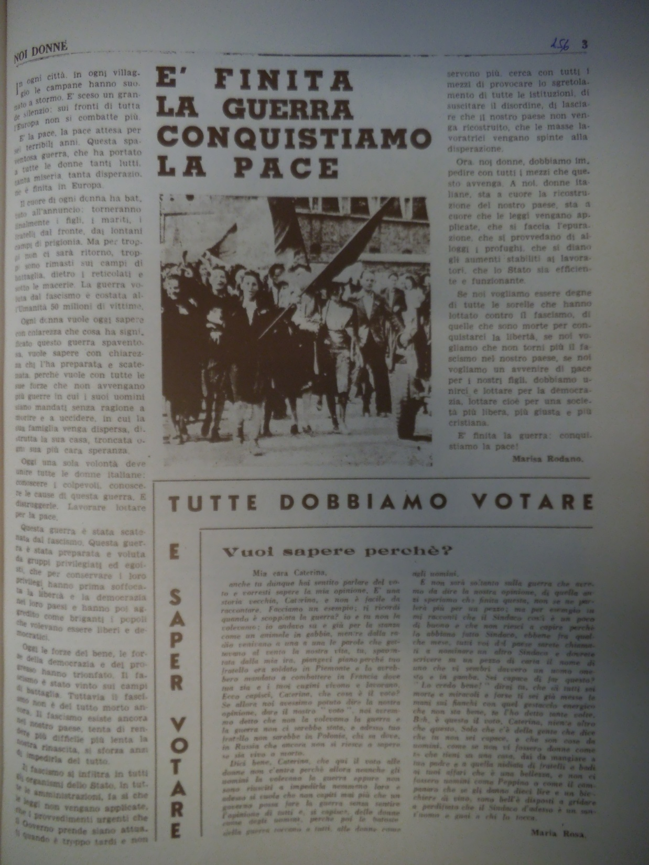

Slide 18
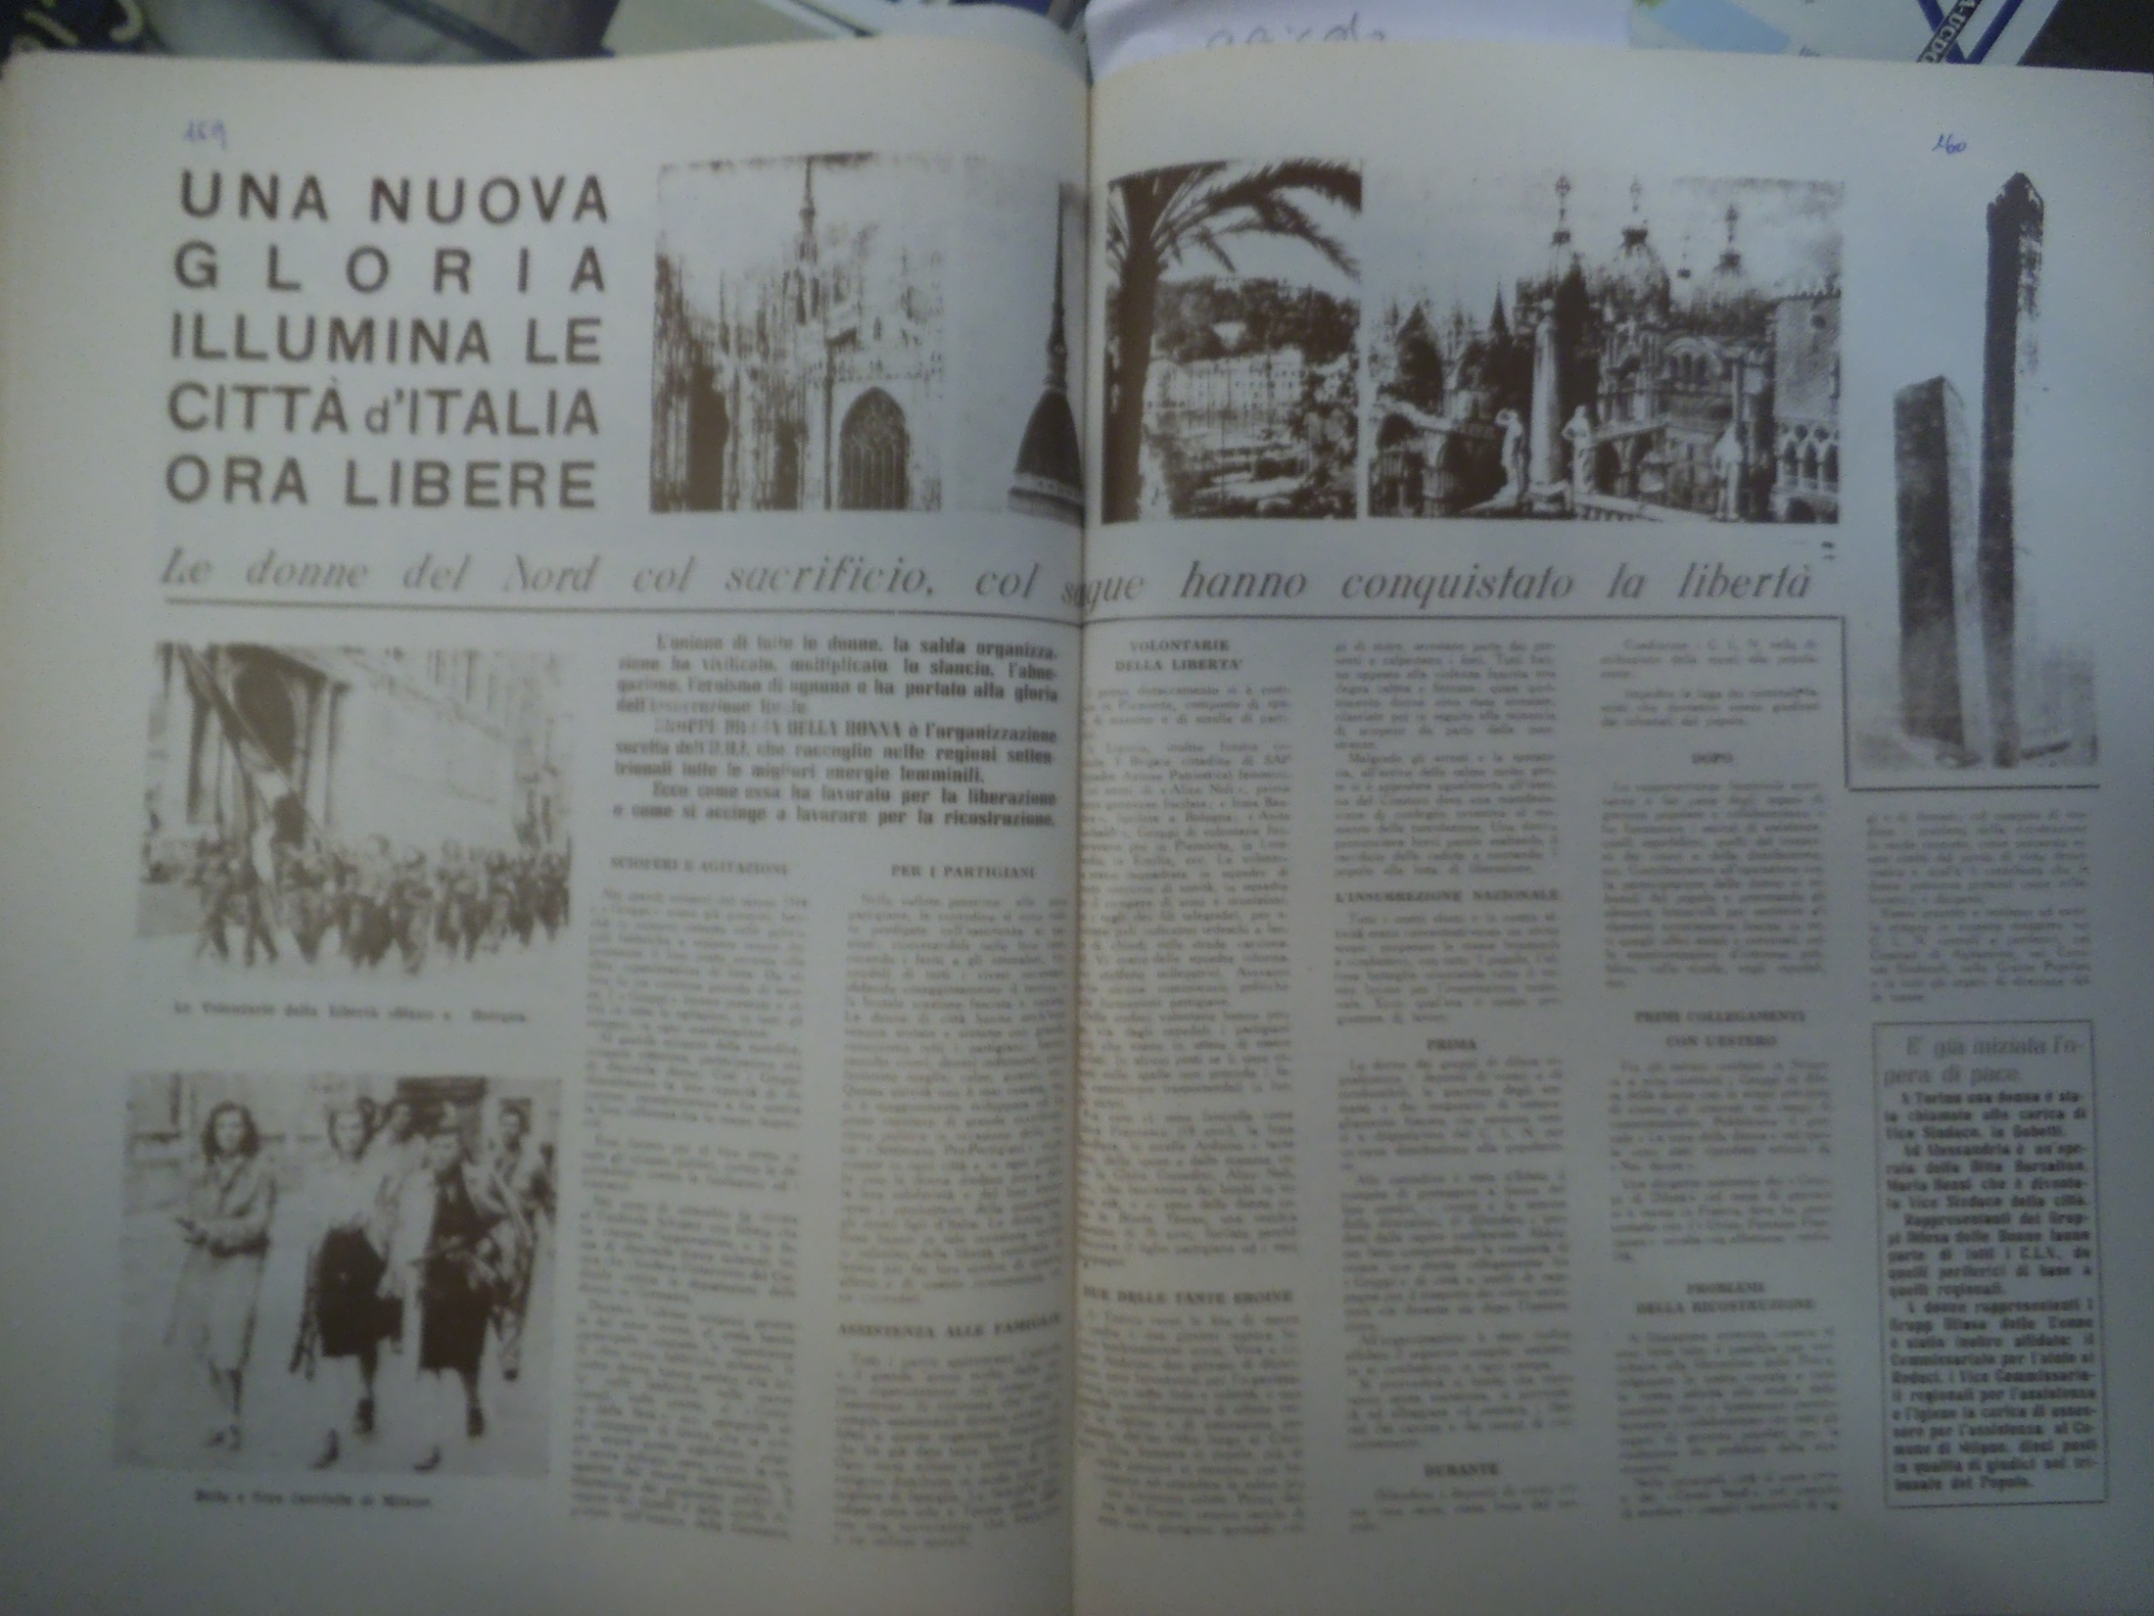

Slide 19
TRA IL 10 MARZO E IL 7 APRILE 1946 ANDARONO ALLE URNE:
5.722 comuni
7.862.743 uomini
8.441.537 donne.
L’affluenza media uomini 83%
donne 81,7%
nord 85,4%
sud 78%
isole 73,3%.
I risultati del voto – oltre a dare un’indicazione favorevole ai partiti orientati in materia istituzionale verso la Repubblica – segnarono la prima conferma del ruolo dei partiti di massa (PCI, PSI, DC), il ridimensionamento degli azionisti (PdA), l’emarginazione dei liberali (PLI).

Slide 20
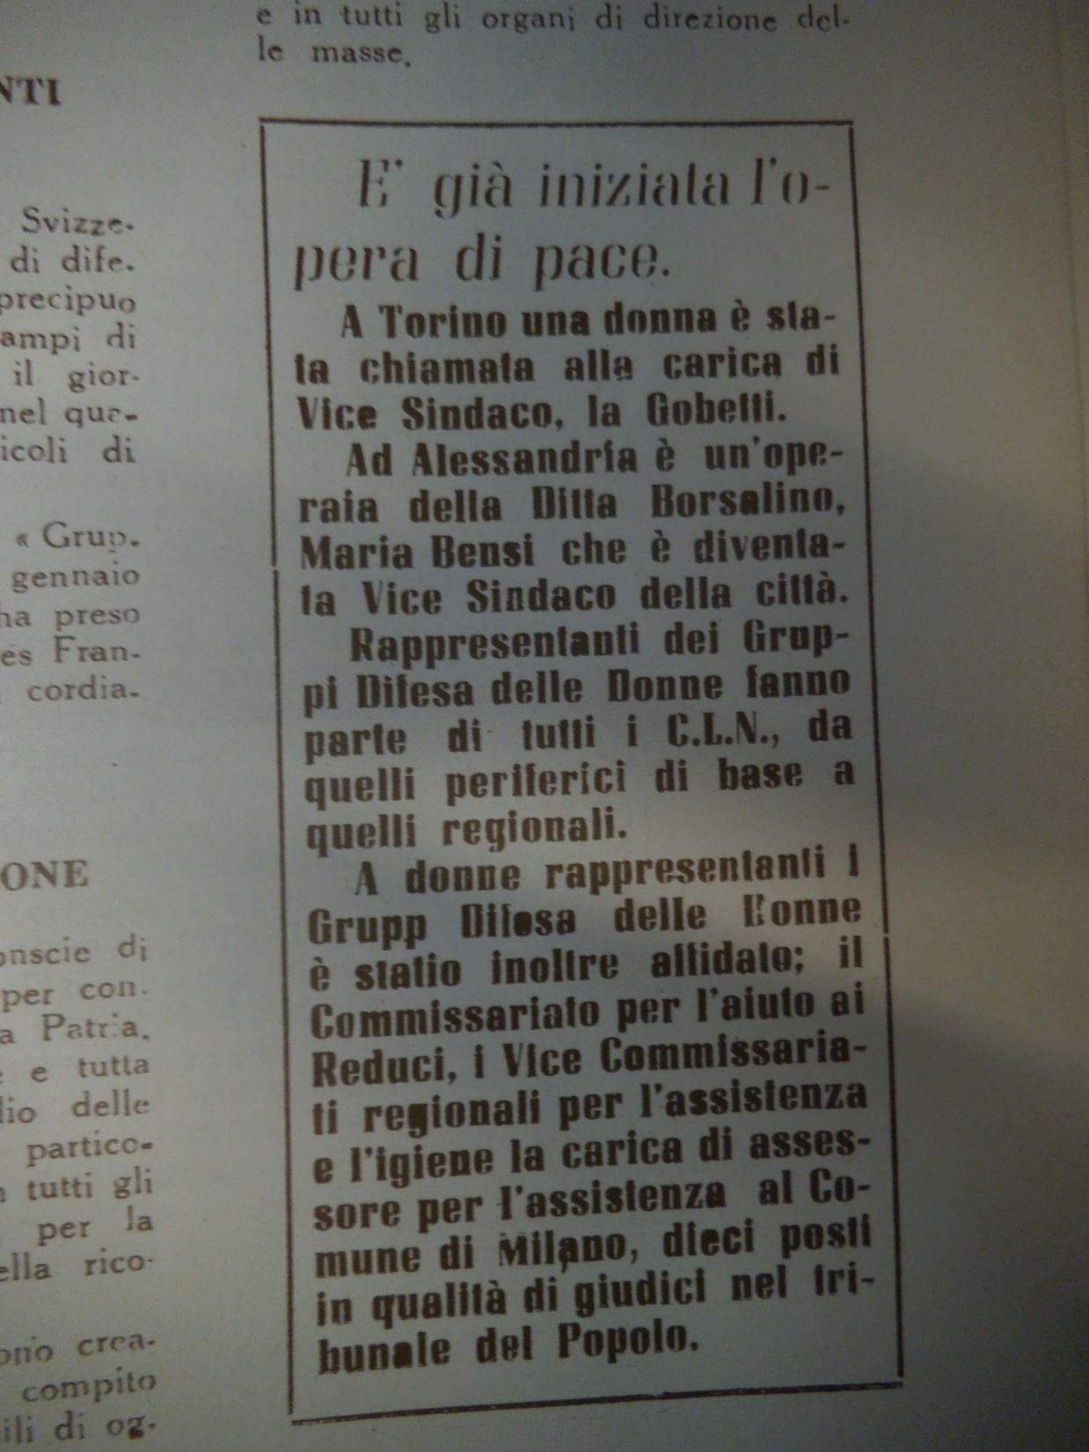

Slide 21
MILANO 1946
Le elezioni si tennero il 7 aprile.
Liste |  | voti | voti (%) | seggi
 | Partito Socialista Italiano di Unità Proletaria (PSIUP) | 225.283 | 36,2 | 29
 | Democrazia Cristiana (DC) | 167.314 | 26,9 | 22
 | Partito Comunista Italiano (PCI) | 155.139 | 24,9 | 20
 | Fronte Democratico (PLI-DL) | 45.864 | 7,3 | 6
 | Alleanza Repubblicana (PRI-Pd'Az) | 19.167 | 3,1 | 2
 | Lista Civica Esercenti | 9.931 | 1,6 | 1
Totale |  | 622.698 | 100,00 | 80

Slide 22
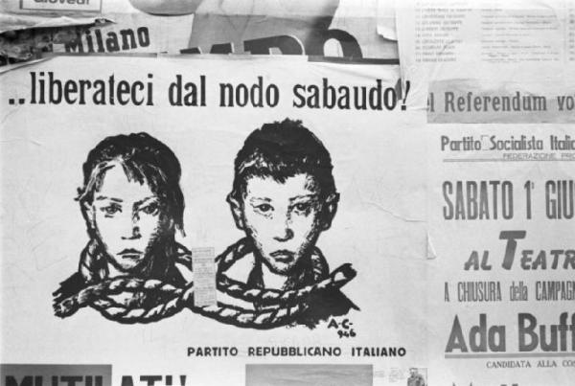

Slide 23
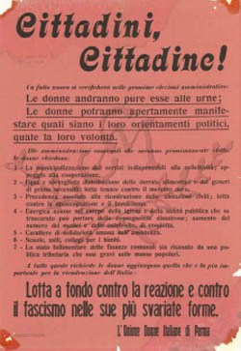

Slide 25
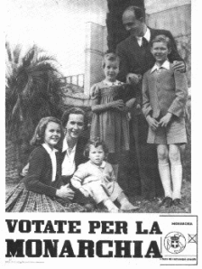

Slide 26
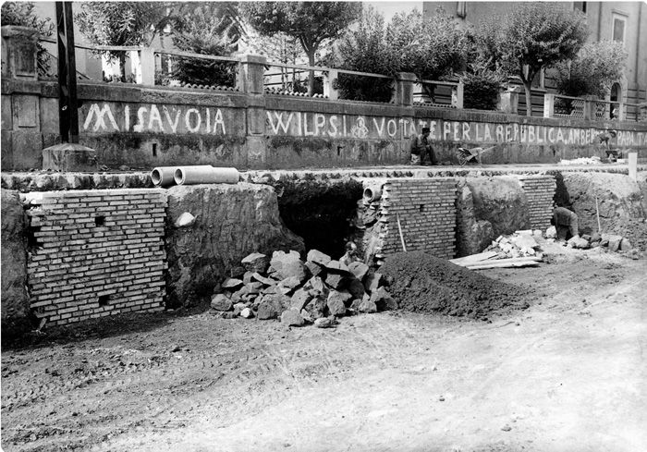

Slide 27
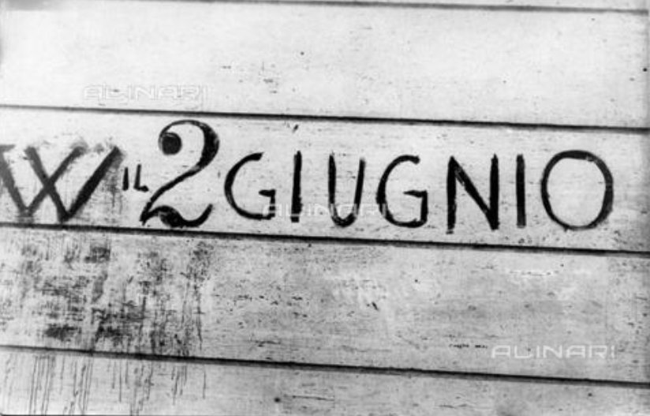

Slide 28
C’erano […] uomini e donne che temevano di sbagliare, di confondersi, di farsi vincere dall’emozione e chiedevano di portarsi nella cabina un congiunto o un compagno più preparato. Quanta pazienza, quanto fiato, quanti pacchi di facsimili di scheda! E per molti amarezza di non poter votare. Ragazzi di 19-20 anni appena scesi dalle montagne dove avevano combattuto, comandato formazioni partigiane, subito carcere e tortura, ragazze che avevano rischiato la vita ogni giorno portando armi, viveri e ordini nelle borse della spesa, arrancando in bicicletta fra un posto di blocco tedesco e un ponte crollato, non accettavano facilmente di non essere considerati idonei ad una operazione semplice e non rischiosa come il voto, di non essere chiamati a decidere sulla sorte del paese che avevano liberato. Ma si votava a 21 anni compiuti, bisognava rassegnarsi a insegnare agli altri a votare21.
(B. Bracci Torsi, 2 giugno 1946: la seconda liberazione, in “Liberazione”, 2 giugno 2002)

Slide 29
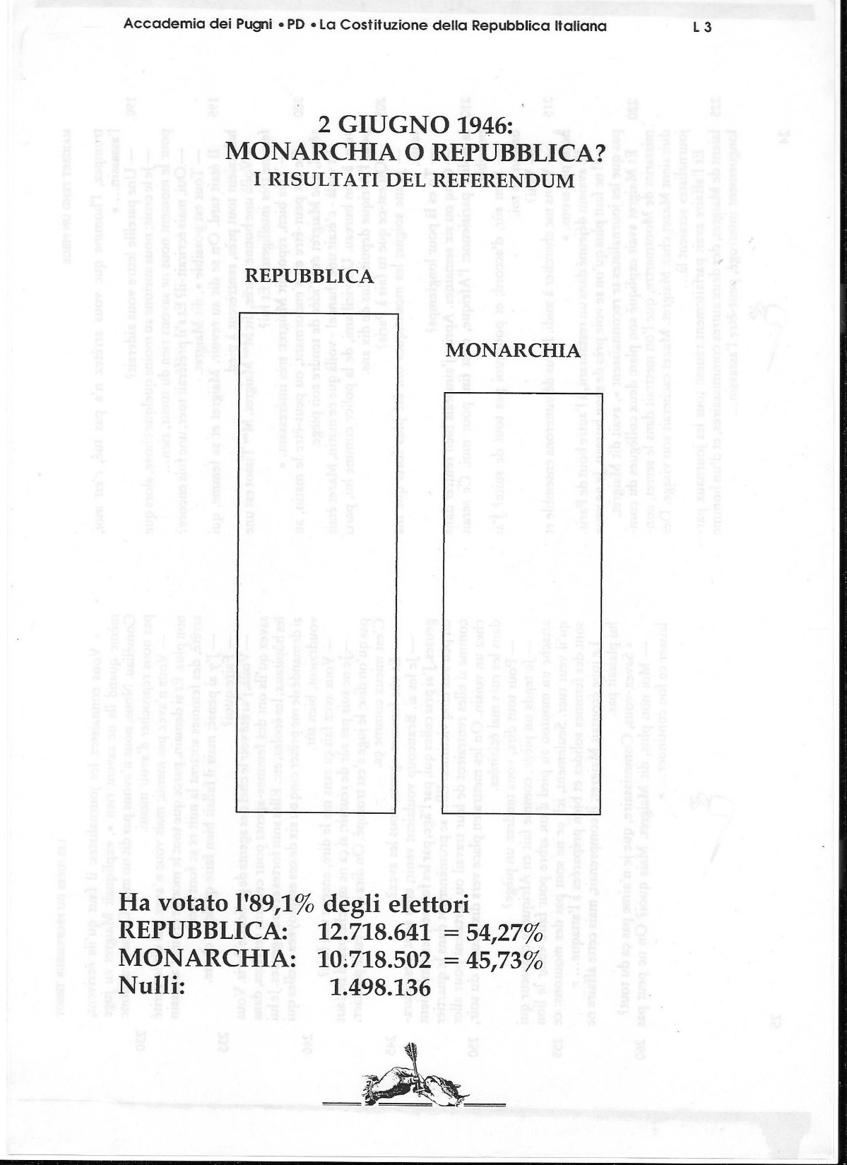

Slide 30
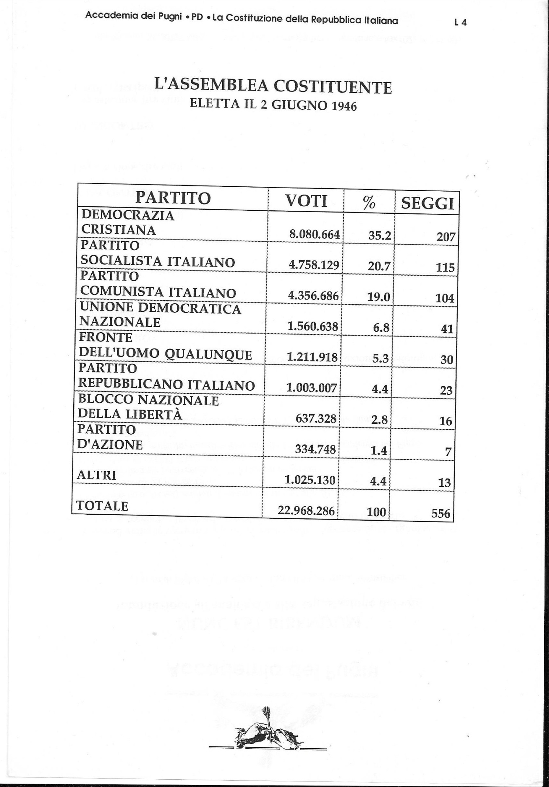

Slide 31
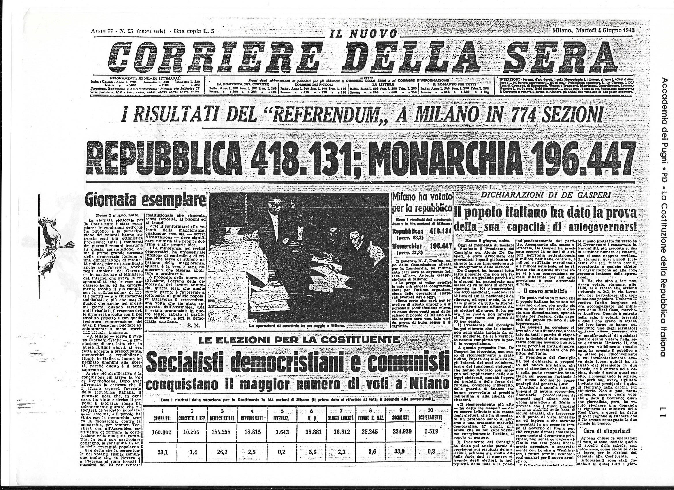

Slide 32
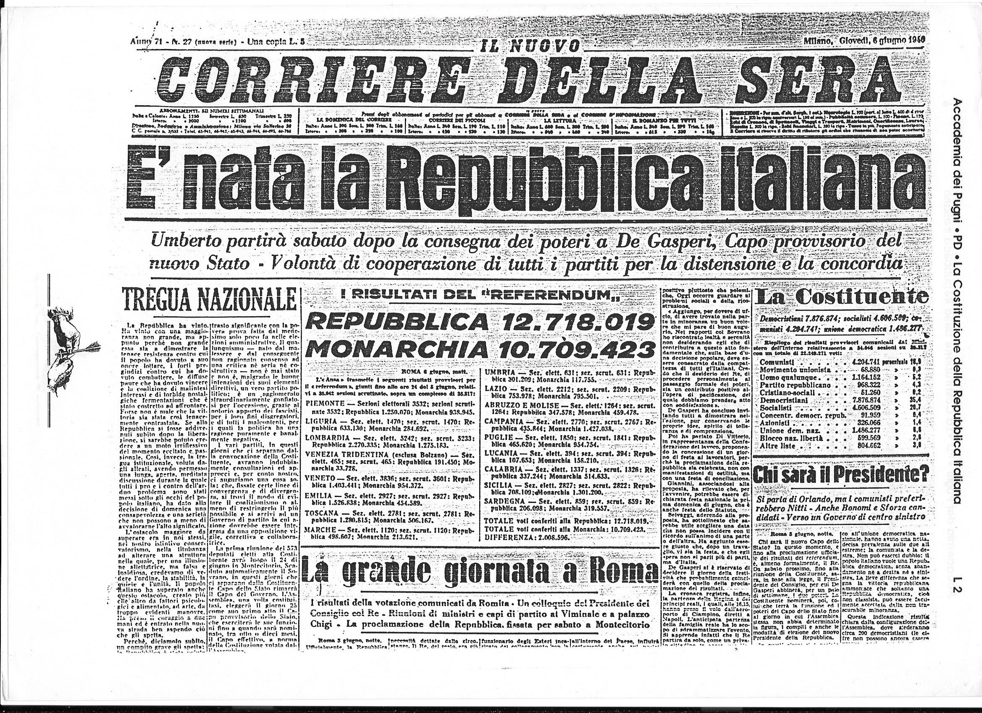

Slide 33
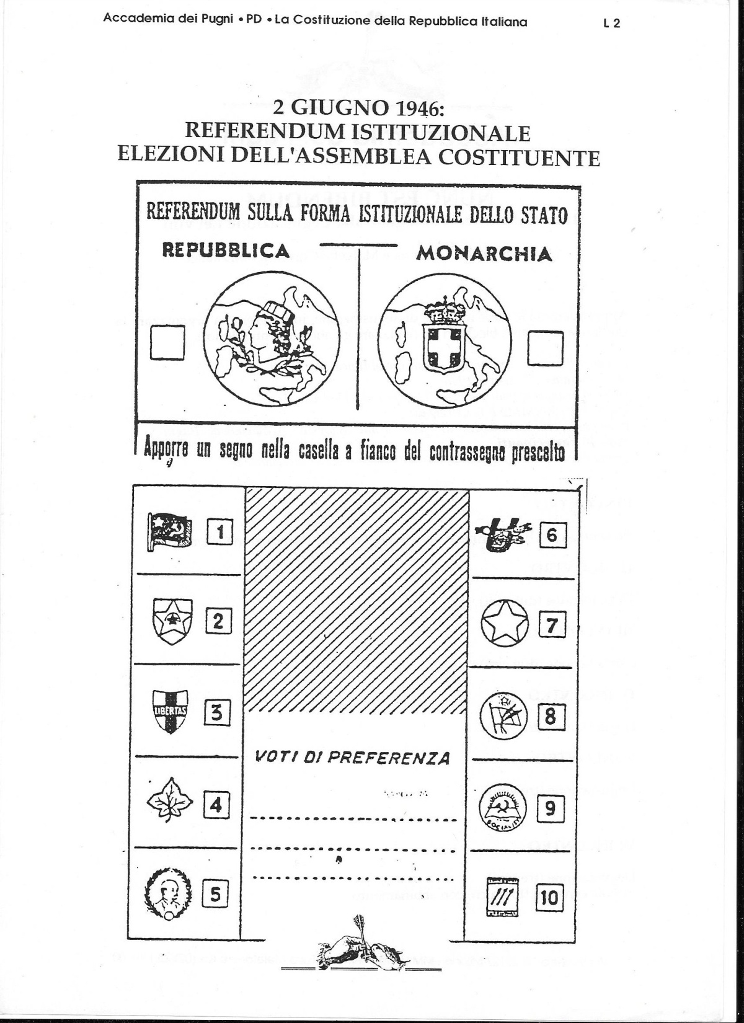

Slide 34
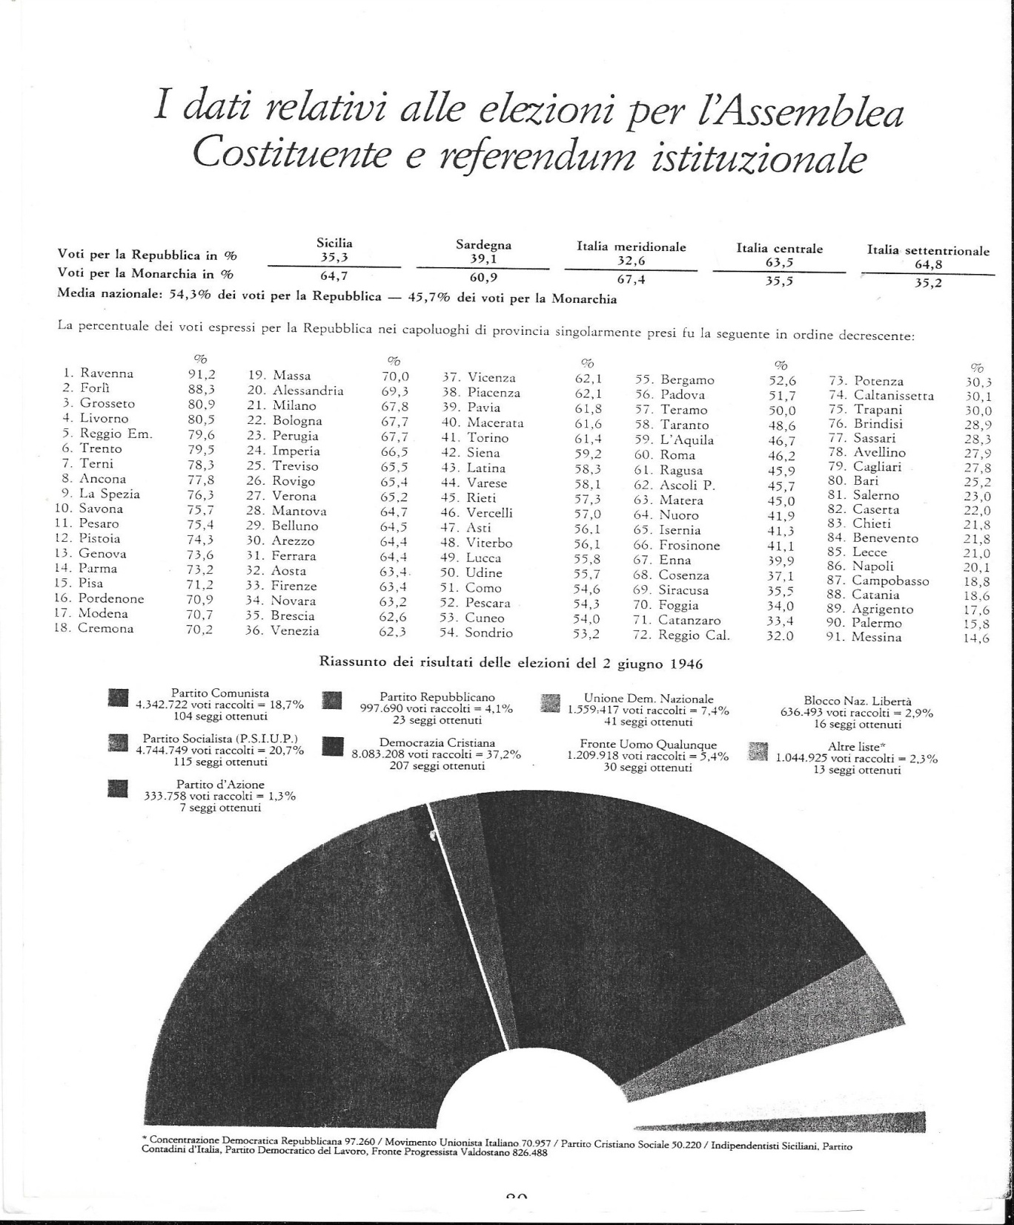

Slide 35
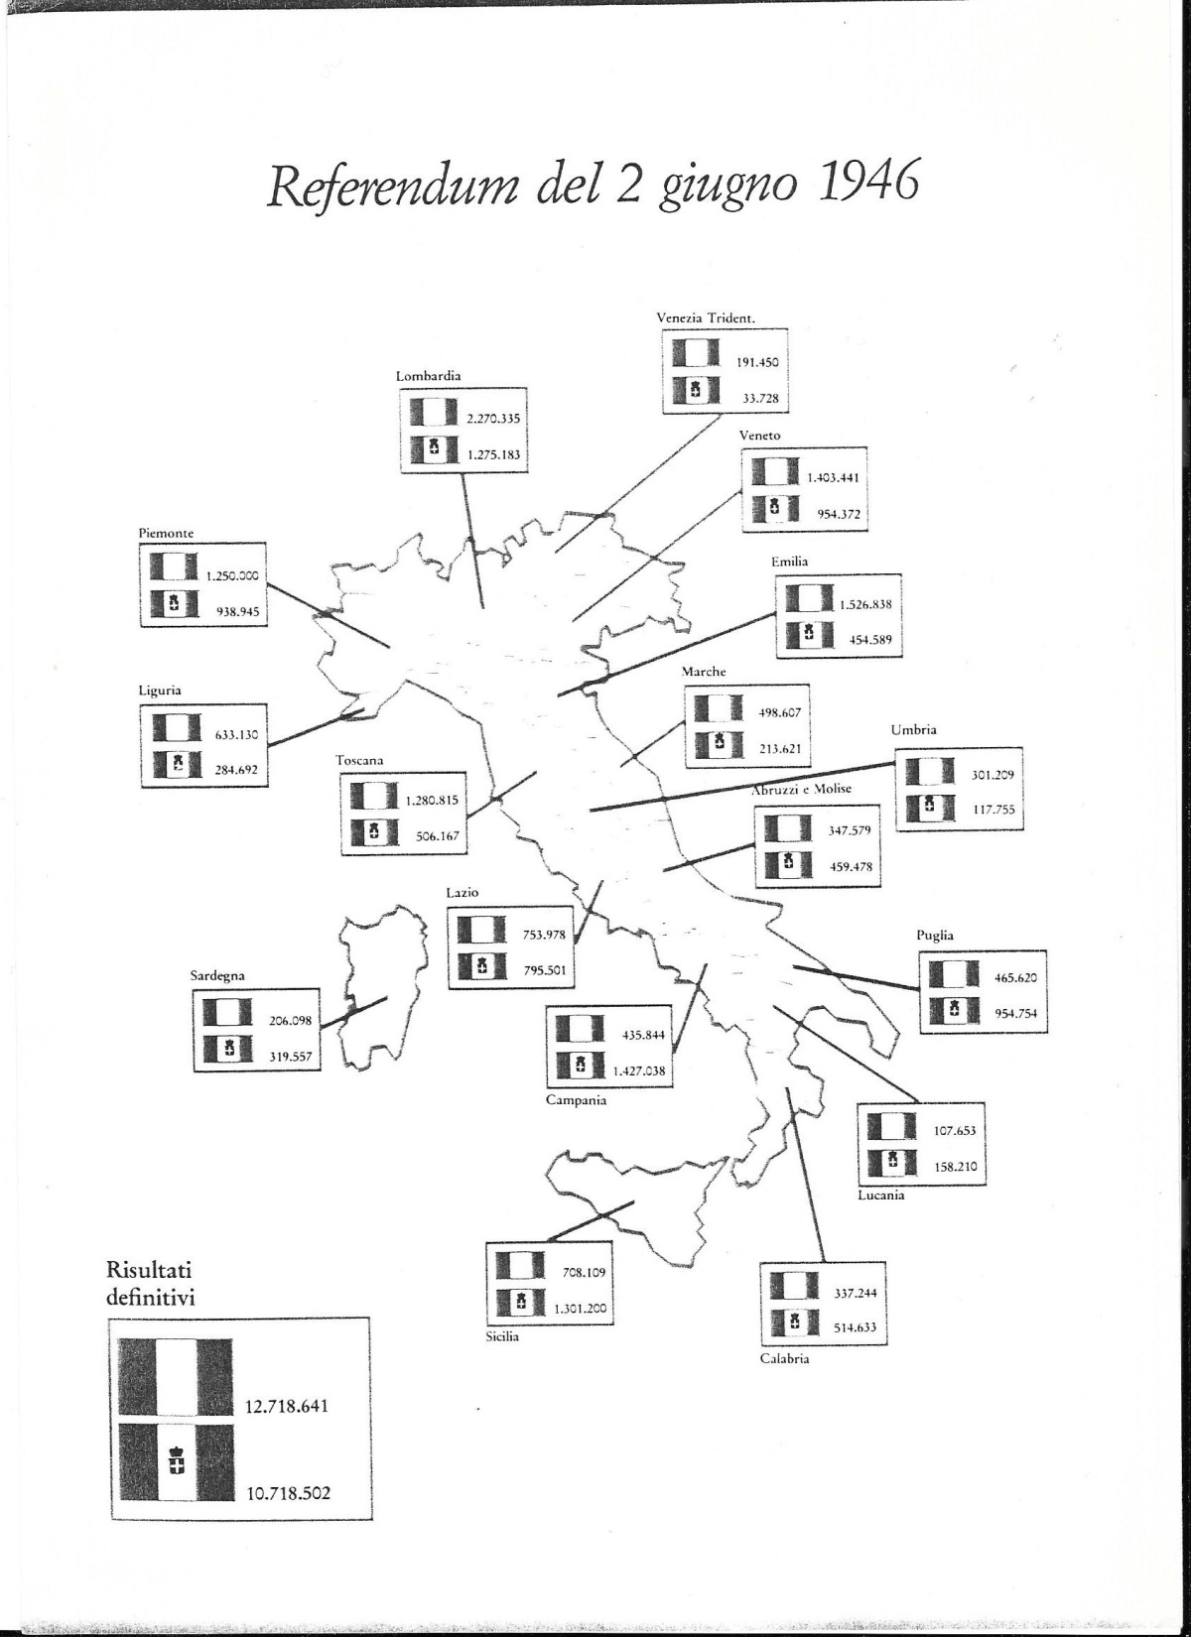

Slide 36
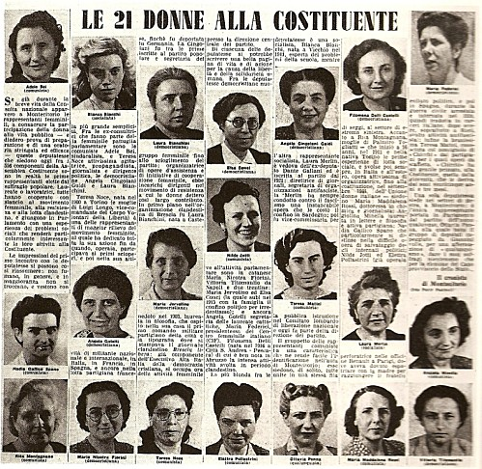

Slide 37
21 donne elette alla Assemblea Costituente
Le elette furono 21 su 556, cioè poco meno del 4%. Nove erano comuniste, nove democristiane, due socialiste e una era stata eletta tra i candidati dell’Uomo Qualunque. Quasi tutte laureate, molte di loro insegnanti, qualche giornalista-pubblicista, una sindacalista e una casalinga; tutte piuttosto giovani e alcune giovanissime. Molte avevano preso parte alla Resistenza, pagando spesso personalmente e a caro prezzo le loro scelte, come Adele Bei (condannata nel 1934 dal Tribunale speciale a 18 anni di carcere per attività antifascista), Teresa Noce (detta Estella, che dopo aver scontato un anno e mezzo di carcere perchè antifascista venne deportata in un campo di concentramento nazista in Germania dove rimase fino alla fine della guerra) e Rita Montagnana (che aveva passato la maggior parte della sua vita in esilio). http://www.treccani.it/scuola/tesine/assemblea_costituente/5.html

Slide 38
Cinque delle ventuno neo deputate – Angela Gotelli (Dc), Maria Federici (Pci), Nilde Iotti (Pci), Angelina Merlin (Psi) e Teresa Noce (Pci) – entrarono a far parte della “Commissione dei 75”, quella commissione che era stata incaricata dall’Assemblea costituente di formulare la proposta di Costituzione da dibattere e approvare in aula. Le donne avevano ottenuto una rappresentanza maggiore (circa il 7%) nel gruppo di lavoro più significativo di quella particolare Assemblea in cui erano entrate nel 1946 e la loro presenza ebbe sicuramente, tanto in aula che nelle Commissioni, un peso maggiore di quanto le percentuali indicassero.
L’Assemblea costituente rappresentava per loro l’occasione irripetibile di cambiare, dal punto di vista giuridico, la condizione femminile che era in quel momento fortemente squilibrata. Sostenevano l’uguaglianza tra i sessi nel campo lavorativo e in quello familiare, sottolineando l’importanza di un sistema che tutelasse madri e figli per garantire la maternità, considerata fino a allora un elemento di forte discriminazione. Provenivano quasi tutte dal mondo del lavoro e quasi tutte avevano avuto un ruolo significativo durante la Resistenza e l’avvio della ricostruzione dopo la Liberazione del paese. http://www.treccani.it/scuola/tesine/assemblea_costituente/5.html

Slide 39
Si andò con lo slancio di quel periodo della riconquistata libertà e dell’unità democratica nazionale, proteso lo sguardo al futuro, senza le forti contrapposizioni che si manifestarono poi dinnanzi a tutte le consultazioni elettorali […]. Mancava allora, l’esperienza elettorale […] era così vivo in tutti il senso del nuovo – delle nuove condizioni, dei nuovi problemi, delle nuove esigenze da soddisfare – che il passato aveva valore di ricordo non di modello a cui fare riferimento […]. Quadri nuovi, candidati nuovi, aspirazioni protese a una esperienza nuova furono le caratteristiche di quelle due prime elezioni amministrative e politiche
(Lucio Luzzatto, socialista, 1956)

Slide 40
Quando votai per la prima volta alle elezioni amministrative dell’aprile 1946 avevo quasi 37 anni. L’atto di gettare liberamente una scheda nell’urna, senza sguardi indiscreti, un atto che ora è diventato un’abitudine – talora, come nel caso di certi referendum, persino stucchevole – apparve quella prima volta una grande conquista civile, che ci rendeva finalmente cittadini adulti. Rappresentava non solo per noi ma anche per il nostro paese l’inizio di una nuova storia
(Norberto Bobbio, 1996)

Slide 41
Una domenica pomeriggio mia madre mi dice: «Prendi un foglio e scrivi in stampatello questa grande frase: “La signora Giovanna Pansa chiude il negozio perché va a votare per la prima volta a 43 anni”. Mettici un punto esclamativo. Anzi, visto che non costa nulla metticene due. Così domani tiro giù la saracinesca del negozio, e ci attacco il cartello, così tutti vedono». […] Quando è arrivato a casa mio padre ha visto il cartello e ha chiesto a mia madre: «Perchè hai fatto scrivere questo cartello?». E lei: «Perché domani vado a votare e voglio che lo sappiano tutti». E mio padre: «Ma lo sai che domani, lunedì, non si vota? Si vota solo oggi». Insomma […] mia madre ha preso cappello e cappotto, è uscita, ed è andata subito a votare. Ma il cartello il giorno dopo lo ha appeso ugualmente…

Slide 42
Quante donne» registravano sorpresi i cronisti dell’epoca nei paesi lontani dalle grandi città, impegnati nella prima domenica elettorale. «Le giovani molto disinvolte. Le vecchiette impacciate, ma mica han voluto rimanere a casa». E una «col volto rosso e pieno di rughe, incorniciato da due magnifici orecchini d’oro da bisnonna» rivelava una grande emozione: «mi tremava un poco la mano» e «scuote la mano bruna e grassa di vecchia contadina». Donne ai comizi, alle urne, quindi lontane dalle loro abituali occupazioni. Per i cronisti affamati, quel giorno sarebbe stato difficile persino trovare un piatto di fettuccine. «Benedette donne. Andavano tutte a votare, erano in grande orgasmo»⁷. Una «profonda emozione» fu il sentimento provato anche da Sibilla Aleramo, al voto per la prima volta il 2 giugno del 1946⁸. Maria Bellonci, invece, ebbe la percezione di un profondo cambiamento del proprio essere sociale.
(C. Ridomi, Venti anni dopo, in “Il Popolo”, 12 marzo 1946 e S. Aleramo, Diario di una donna. Inediti 1945-1960, Feltrinelli, Milano 1978, pp. 99-100).

Slide 43
A Milano – secondo una cronaca filmata dell’Istituto Luce – una donna di ottant’anni giunse alle porte della sezione elettorale alle sei di mattina, in largo anticipo¹⁰. La donna – secondo un’altra cronaca – venne fatta entrare nella sala di voto, al riparo dal freddo. Si sedette, si accomodò tranquilla e osservò la preparazione delle urne, dei registri, delle cabine. Non si annoiò ma, anzi, con un sorriso «pareva ringraziare quei signori democratici, che le davano la soddisfazione di assaporare anche questa novità prima di morire»
(Vita politica. Le elezioni a Milano, in “La Settimana Incom”, 9, 23 aprile 1946, durata: 1 minuto e 10 secondi, www.archivioluce.com)

Slide 44
Nel comune di Zaccanopoli (in provincia di Vibo Valentia) si è avuta una totale astensione delle donne alle urne, ma dalle indagini espletate è risultato che tale inconveniente non fu dovuto a cause di carattere politico od a preoccupazioni per l’ordine pubblico, ma soltanto alla deficiente educazione politica di quel centro rurale, per cui le donne hanno ritenuto d’intesa con i loro uomini, che l’esercizio del diritto di voto potesse apparire come una manifestazione di immodestia e di esibizionismo. I Capi dei partiti locali hanno ora promesso che per le elezioni politiche svolgeranno ogni propaganda perché le donne acquistino la coscienza dei loro diritti politici e la necessità di esercitarla.

Slide 45
A Roselle – in provincia di Grosseto – era un contadino a mostrare come si dovesse votare, di casolare in casolare. Il tinello diveniva un improvvisato – ma funzionale – seggio elettorale. Il contadino assumeva le funzioni di presidente. Gli altri, con il certificato elettorale e la carta d’identità, una volta presa la scheda elettorale si recavano in camera da letto – la segretezza della cabina – per segnare le crocette. Poi, avanti «finché tutti non avevano capito bene»¹⁹. «E voi, organizzatori democratici cristiani, avete capito?» reclamava il quotidiano democristiano, invitando ad imitare ed imparare dai comunisti. «Dai comunisti, sissignori»
(M. Cesarini, Abbiamo visto votare. A Grosseto, in «l’Unità», 12 marzo 1946; Rassegna. Impariamo, in “Il Popolo”, 16 marzo 1946).

Slide 46
I protagonisti delle prime campagne elettorali – in una testimonianza di molto successiva e riferita alle elezioni del 2 giugno 1946 – furono i giovani. Non solo per «cartelli fatti a mano», caricature, fotomontaggi, bandiere, canzoni, manifesti affissi «con la colla casalinga», scritte «fantasiose». Ma perché furono proprio ragazzi e ragazze, «a distribuire volantini, a animare i dibattiti di strada e a insegnare a votare», a studiare i regolamenti e spiegare «ai coetanei e ai più anziani, cominciando dalla propria famiglia» come votare.

